Slide 1
TMEC-053 Fundamentos de Aerodinâmica
Cap. 01: Introdução e Motivação

Slide 2
Exemplos históricos
Armada espanhola versus marinha inglesa
Data: 08 de agosto de 1588.
Local: Canal da Mancha, ao largo da cidade de Gravelines.
Forças espanholas: compostas por 130 navios (grandes e pesados) e cerca de 30.000 homens, além de diversos canhões de munição pesada.
Forças inglesas: compostas por 197 navios (pequenos) e cerca de 16.000 homens, além de canhões leves.

Slide 3
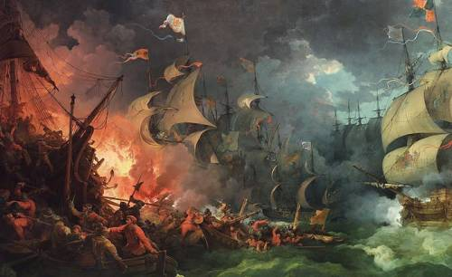
Exemplos históricos
Armada espanhola versus marinha inglesa
Armada Espanhola (Philip James de Loutherbourg, 1796)

Slide 4
Exemplos históricos
Armada espanhola versus marinha inglesa
As forças inglesas afundam 6 navios espanhois, desorganizando a armada espanhola e sendo decisiva para os rumos do conflito.
Poderio naval medido pela velocidade e manobralidade das embarcações.
Problema de engenharia: diminuir a resistência (arrasto) criado pelo escoamento de água sobre o casco dos navios.

Slide 5
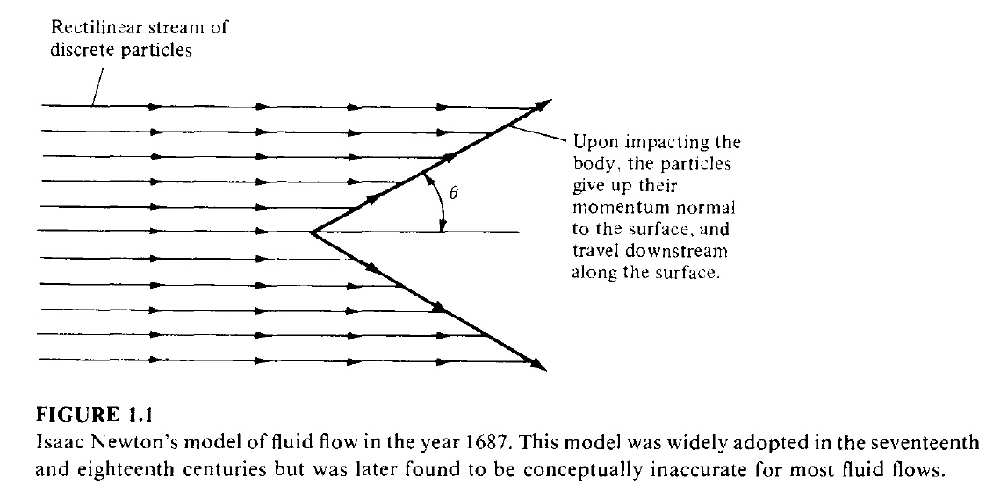
Exemplos históricos
Isaac Newton, 1687: publica sua famosa obra Principia, com um volume dedicado à Mecânica dos Fluidos.

Slide 6
Exemplos históricos
Em 1777 Jean LeRond d’Alembert realizou uma série de experimentos para medir a força de resistência de navios em canais. Verificou que o modelo de Newton poderia ser empregado apenas quando o ângulo θ esteja entre 50 e 90° .
Em 1781 Leonhard Euler observou também inconsistências do modelo de Newton.

Slide 7
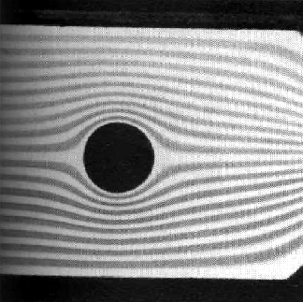
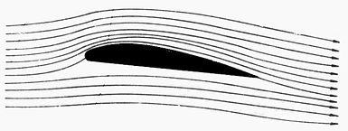
Exemplos históricos
Euler notou que antes de atingir uma superfície sólida em ângulo, as partículas de fluido modificam a direção e a velocidade de escoamento, de modo que ao atingir o corpo o fluido escoe paralelo à superfície sólida.

Slide 8
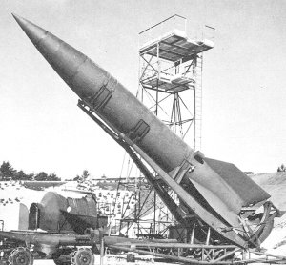
Exemplos históricos
Durante a II Guerra Mundial, os alemães desenvolveram o míssil V-2, que apresentava voo supersônico. Para reduzir o arrasto, a geometria do V-2 apresentava um nariz pontiagudo.

Slide 9
Exemplos históricos
Década de 1950: armas nucleares e de mísseis intercontinentais. Problema a ser resolvido: voos suborbitais com velocidades de 510 a 560 m/s; severo aquecimento na reentrada atmosférica, que causaria a explosão do artefato nuclear antes de atingir seu alvo.

Slide 10
Exemplos históricos
Primeira solução apontada: utilizar uma geometria pontiaguda e tentar manter um escoamento laminar sobre a superfície do veículo.
Problema enfrentado: a dificuldade em manter o escoamento laminar; na prática, sempre se obtinha escoamentos turbulentos.

Slide 11
Exemplos históricos
Solução apresentada por H. Julian Allen (National Advisory Committee for Aeronautics, NACA): empregar um corpo rombudo para a reentrada atmosférica.
No caso de um corpo rombudo, o aquecimento ocorre, preferencialmente, em relação ao ar atmosférico e não em relação à estrutura do veículo.

Slide 12
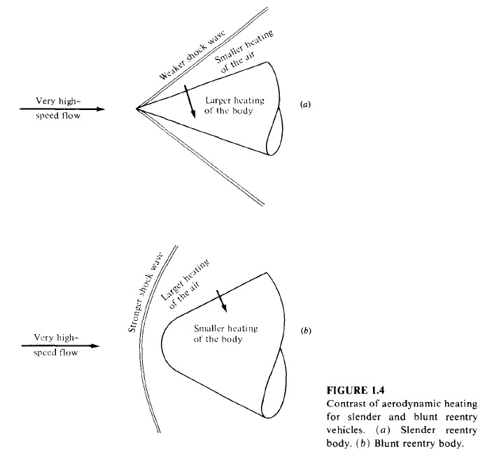
Exemplos históricos

Slide 13
Variáveis fundamentais
Quatro grandezas são fundamentais no estudo da aerodinâmica:
Pressão (p).
Massa específica ou densidade (ρ).
Temperatura (T).
Velocidade do escoamento (V∞).

Slide 14
Variáveis fundamentais
Pressão:
Força por unidade de área normal exercida em ums superfície devido à taxa temporal de mudança de quantidade de movimento das moléculas de gás que impactam em tal superfície.
Unidades: N/m² (Pa), dyn/cm², lb/ft², atm.

Slide 15
Variáveis fundamentais
Temperatura:
Medida da energia cinética média das partículas no gás. Se E_{c} é a energia cinética molecular média, a temperatura é dada por E_{c} = (3/2)kT, onde k é a constante de Boltzmann (igual a 1,38x10⁻²³ J/K).
Unidades: Kelvin (K), Celsius (°C), Rankine (°R), Fahrenheit (°F).

Slide 16
Forças e momentos
Todas as forças e momentos aerodinâmicos que atuam em um corpo possuem duas únicas fontes:
A distribuição de pressões sobre a superfície do corpo.
A distribuição de tensões cisalhantes sobre a superfície do corpo.

Slide 17
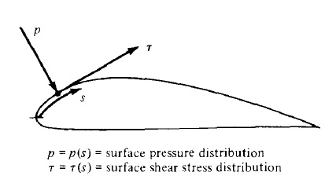
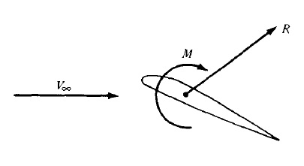
Forças e momentos
Da integração das distribuições de pressão (p) e tensões de cisalhamento (τ) sobre a superfície do corpo resultam a força aerodinâmica resultante (R) e o momento (M) sobre o corpo.

Slide 18
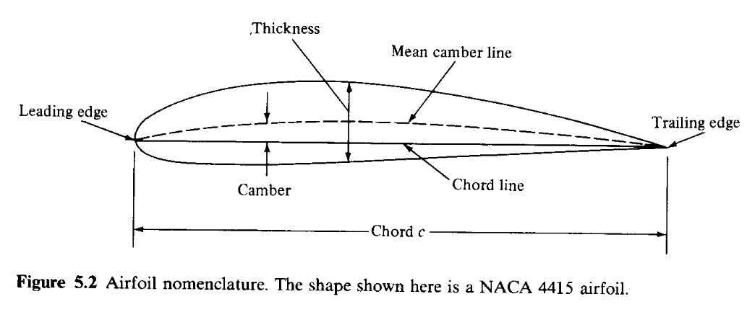
Forças e momentos

Slide 19
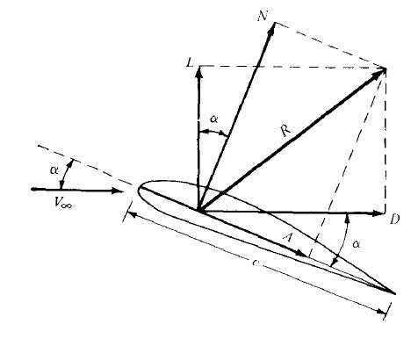
Forças e momentos
A força aerodinâmica resultante (R) pode ser decomposta nas seguintes componentes:
Sustentação (lift, L) e Arrasto (drag, D);
ou
Força normal (N) e Força axial (A).

Slide 20
Forças e momentos
A sustentação (L) corresponde à componente de R perpendicular a V∞.
O arrasto (D) corresponde à componente de R paralela a V∞.
A força normal (N) é a componente de R perpendicular à corda (c).
A força axial (A) é a componente de R paralela à corda (c).

Slide 21
Forças e momentos
Relações geométricas entre sustentação (L), arrasto (D), força normal (N) e força axial (A):

Slide 22
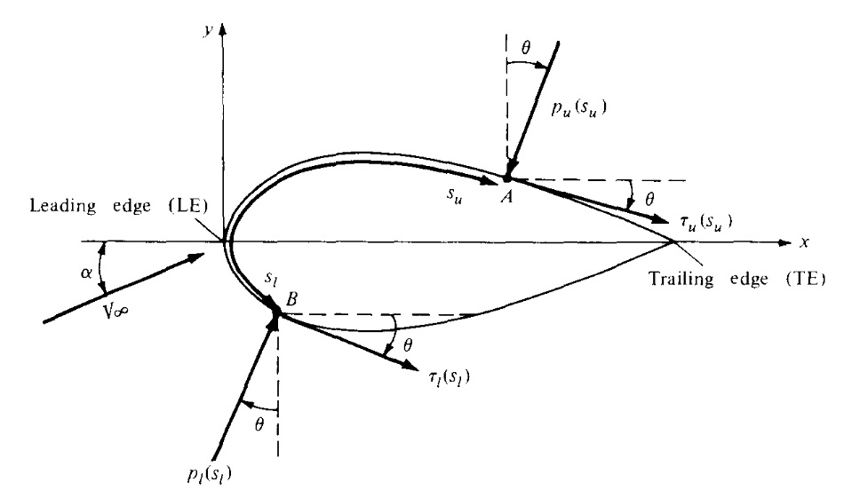
Forças e momentos
Nomenclatura para a integração da pressão e da tensão de cisalhamento para obtenção de forças e momentos aerodinâmicos:
Leading edge (LE): bordo de ataque
Trailing edge (TE): bordo de fuga
u: índice do extradorso
l: índice do intradorso

Slide 23
Forças e momentos
Forças no extradorso:
Forças no intradorso:

Slide 24
Forças e momentos
As forças normal e axial por unidade de comprimento são obtidas, então, integrando-se as expressões anteriores deste o bordo de ataque (LE) até o bordo de fuga (TE):

Slide 25
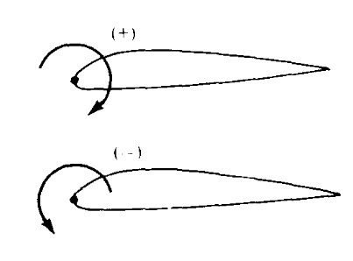
Forças e momentos
Convenção de momentos aerodinâmicos:

Slide 26
Forças e momentos
Momento aplicado no bordo de ataque por unidade de comprimento:

Slide 27
Forças e momentos
Normalmente, ao invés de se determinar forças e momentos aerodinâmicos, trabalha-se preferencialmente com coeficientes adimensionais de forças e momentos.
Para isto, define-se a pressão dinâmica como:
sendo ρ∞ e V∞ a massa específica e a velocidade do fluido em escoamento livre.

Slide 28
Forças e momentos
Coeficiente de sustentação
Coeficiente de arrasto
Coeficiente de força normal
Coeficiente de força axial

Slide 29
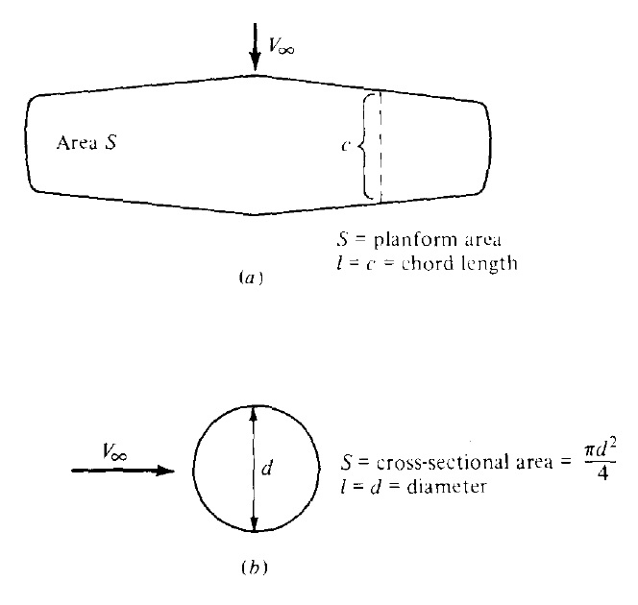
Forças e momentos
Coeficiente de momento:
Algumas áreas e comprimentos de referência:
No caso de asas, a área S é a área planiforme e l é a corda média.
No caso de uma esfera, a área S é a área da seção transversal e l é o diâmetro.

Slide 30
Forças e momentos
No caso de corpos bidimensionais, é comum apresentar os coeficientes aerodinâmicos por letras minúsculas, como por exemplo:
Nesses casos, a área de referência é S = c(1) = c.

Slide 31
Forças e momentos
Coeficiente de pressão
sendo p∞ a pressão do escoamento livre.
Coeficiente de atrito de Fanno

Slide 32
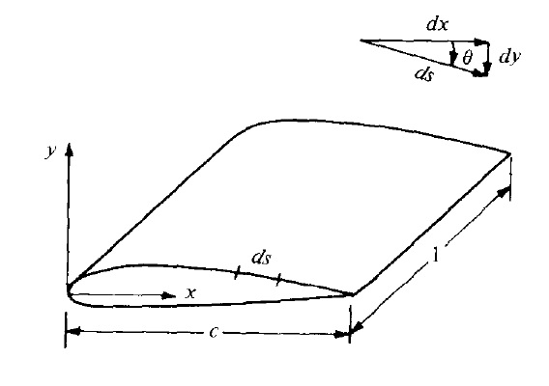
Forças e momentos
Relações geométricas:

Slide 33
Forças e momentos
Formas integrais dos coeficientes:
Coeficiente de força normal:

Slide 34
Forças e momentos
Formas integrais dos coeficientes:
Coeficiente de força axial:

Slide 35
Forças e momentos
Formas integrais dos coeficientes:
Coeficiente de momento:

Slide 36
Forças e momentos
Coeficientes de sustentação e arrasto
As formas integrais de c_{l} e c_{d} podem ser obtidas substituindo-se c_{n} e c_{a} nas expressões anteriores.

Slide 37
Centro de pressão
O centro de pressão corresponde ao ponto no qual a força resultante R (originada da integração das cargas distribuídas das tensões cisalhantes e da pressão) deve ser aplicada ao corpo de modo que o momento resultante M_{LE} aplicado nesse ponto é nulo.

Slide 38
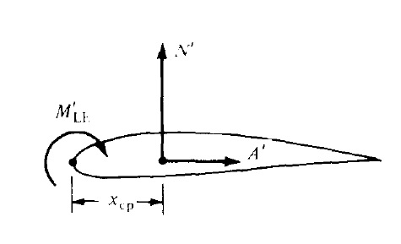
Centro de pressão
Para um aerofólio, o centro de pressão corresponde ao ponto no qual, sendo aplicadas as componentes normal e axial da força resultante, garante-se o mesmo momento aplicado ao bordo de ataque.

Slide 39
Centro de pressão
Matematicamente, a posição do centro de pressão é dada por:
Definição alternativa: o centro de pressão é o ponto pertencente ao corpo no qual o momento aerodinâmico é nulo.

Slide 40
Centro de pressão
Nos casos em que o ângulo de ataque é pequeno, tem-se:
Existem diferentes formas de especificar o sistema força e momento em um aerofólio.

Slide 41
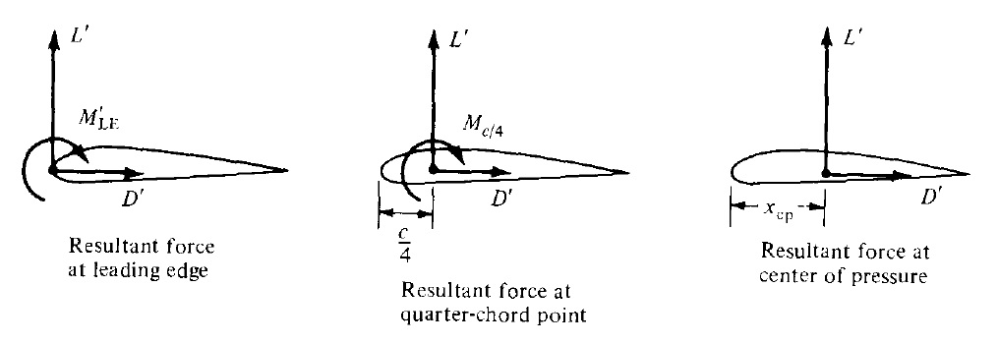
Centro de pressão
Na figura: à esquerda, forças e momento são aplicados na borda de ataque (LE); no centro, a aplicação é feita a um quarto do comprimento da corda a partir de LE; à direita, as forças são aplicadas no centro de pressão.

Slide 42
Centro de pressão
Relação matemática entre os três casos anteriores:

Slide 43
Análise dimensional
Teorema de pi-Buckingham
Seja K o número de dimensões fundamentais requerido para descrever as variáveis físicas de um problema. Considere que P₁, P₂, ..., P_{N} representem as N variáveis físicas referentes ao funcional

Slide 44
Análise dimensional
Teorema de pi-Buckingham
Então a relação física anterior pode ser reescrita como uma relação de (N-K) produtos adimensionais (chamados produtos Π):
Nota-se que cada produto Π é um produto adimensional de um conjunto de K variáveis físicas mais uma outra variável.

Slide 45
Análise dimensional
Teorema de pi-Buckingham
Considerando-se que P₁, P₂, ..., P_{N} formem o conjunto de variáveis físicas K selecionadas, então:

Slide 46
Análise dimensional
Teorema de pi-Buckingham
A escolha das variáveis repetidas, P₁, P₂, ..., P_{N} deve ser tal que elas incluam todas as K dimensões utilizadas no problema. Além disso, todas as variáveis dependentes devem aparecer uma única vez nos produtos Π.

Slide 47
Análise dimensional
Considerando-se um corpo em um dado ângulo de ataque, como o caso do aerofólio abaixo:

Slide 48
Análise dimensional
Espera-se que a força aerodinâmica resultante, R, dependa do(a):
Velocidade não perturbada V∞ .
Massa específica não perturbada ρ∞ .
A viscosidade do fluido não perturbado μ∞ .
O tamanho do objeto, representado por algum comprimento característico, como a corda c.
A compressibilidade do fluido, que pode ser representada pela velocidade do som do escoamento não perturbado, a∞ .

Slide 49
Análise dimensional
Obtém-se assim a seguinte relação funcional:
que pode ser reescrita como

Slide 50
Análise dimensional
Seguindo-se o teorema pi-Buckingham, tem-se que as dimensões fundamentais são:
m = dimensão de massa
l = dimensão de comprimento
t = dimensão de tempo
Deste modo, tem-se K = 3.

Slide 51
Análise dimensional
As variáveis físicas e suas dimensões são:
Neste caso, tem-se N = 6.

Slide 52
Análise dimensional
Escolhendo-se ρ∞, V∞ e c como conjunto das K variáveis físicas, deve-se trabalhar, então com um total de N – K = 6 – 3 = 3 produtos Π adimensionais, ou seja,

Slide 53
Análise dimensional
Os produtos Π adimensionais são:
Considerando-se apenas o produto Π₁ no momento, assume-se que:
sendo d, b e e expoentes a determinar.

Slide 54
Análise dimensional
Em termos dimensionais, tem-se:
Como Π₁ é um número adimensional, tem-se:
obtidas para m, l e t , respectivamente.

Slide 55
Análise dimensional
Resolvendo-se o sistema, obtém-se:
O que resulta em
O parâmetro c², com unidade de área, pode ser substituído por qualquer área de referência, como por exemplo a área planiforme S de uma asa.

Slide 56
Análise dimensional
Além disso, pode-se multiplicar Π₁ por um escalar que o resultado continua a ser um parâmetro adimensional. Desse modo, redefine-se Π₁ como:
Tem-se, assim, que Π₁ é o coeficiente de força, C_{R}.

Slide 57
Análise dimensional
De modo semelhante, para Π₂ tem-se:
Que em termos adimensionais resulta em
De onde se obtém:

Slide 58
Análise dimensional
Assim, Π₂ pode ser definido como
Ou seja, Π₂ representa o Número de Reynolds, Re, do escoamento não perturbado. Fisicamente, Re representa a razão entre as forças de inércia e as forças viscosas em um escoamento.

Slide 59
Análise dimensional
Por último, Π₃ para tem-se:
Em termos adimensionais:
Obtendo-se:

Slide 60
Análise dimensional
Tem-se assim:
Ou seja, Π₃ representa o Número de Mach, M∞, do escoamento livre. M∞ é a razão entre a velocidade do escoamento não perturbado e a velocidade do som, sendo um parâmetro fundamental na dinâmica dos gases.

Slide 61
Análise dimensional
Da análise dimensional, obtém-se então

Slide 62
Análise dimensional
Observa-se, assim, que:
R pode ser expressa em termos de um coeficiente de força adimensional, C_{R}:
C_{R} é função apenas de Re e M∞

Slide 63
Análise dimensional
Uma vez que a sustentação, L, e o arrasto, D, são componentes da força resultante, então:
De modo análogo ao procedimento anterior, obtém-se também que

Slide 64
Análise dimensional
A análise anterior é válida para um dado ângulo de ataque α fixo. Caso α também seja variável, de um modo geral, as expressões anteriores serão generalizadas para:

Slide 65
Similaridade de escoamentos
Considerando-se dois escoamentos sobre dois corpos diferentes. Por definição, os escoamentos serão dinamicamente similar se:
A configuração das linhas de corrente é geometricamente similar.
As distribuições de razões V/V∞, p/p∞, T/T∞ entre outras, através do campo de escoamento, são iguais quando plotadas em um mesmo sistema de coordenadas adimensional.
Os coeficientes de forças são idênticos.

Slide 66
Similaridade de escoamentos
Na prática, tem-se que dois escoamentos serão dinamicamente similares se:
Os corpos e quaisquer outras fronteiras sólidas são geometricamente similares para ambos os escoamentos.
Os parâmetros de similaridade são idênticos para ambos os escoamentos.

Slide 67
Similaridade de escoamentos
Para muitas aplicações aerodinâmicas, apenas dois parâmetros, Re e M∞, são de longe os parâmetros de similaridade dominantes. Assim, em uma grande quantidade de problemas, para corpos geometricamente semelhantes e Re e M∞ idênticos, pode-se afirmar que os escoamentos apresentam mesmos coeficientes de sustentação, arrasto e momento. Este é um ponto fundamental na validação de um modelo em testes de túnel de vento.

Slide 68
Tipos de escoamentos
Escoamento viscoso versus invíscido
Teoricamente, um escoamento invíscido é um caso limite no qual o número de Reynolds tende ao infinito. No entanto, para muitos problemas práticos, um escoamento pode ser assumido como invíscido mesmo para números de Reynolds finitos.
O conceito de camada-limite, atualmente empregado no estudo de escoamentos viscosos, se deve aos estudos de Prandtl no início do Séc. XX.

Slide 69
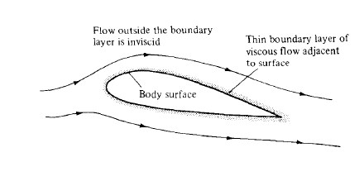
Tipos de escoamentos
Escoamento viscoso versus invíscido
A camada limite se constitui em uma fina porção do escoamento, dentro da qual os efeitos viscosos são importantes.

Slide 70
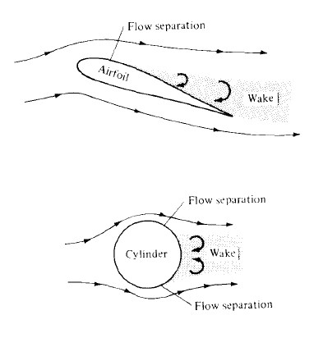
Tipos de escoamentos
Escoamento viscoso versus invíscido

Slide 71
Tipos de escoamentos
Escoamentos incompressíveis versus compressíveis
Todo fluido apresenta uma variação de sua massa específica quando sujeito a uma variação de pressão. Contudo, em muitos casos essa variação é pequena o suficiente para ser desprezada. Nesse caso, o fluido e o escoamento podem ser considerados incompressíveis. De um modo geral, escoamentos com M∞ < 0,3 são essencialmente incompressíveis.

Slide 72
Tipos de escoamentos
Escoamentos compressíveis: de acordo com o número de Mach observado, os escoamentos compressíveis são divididos nos seguintes regimes:
Subsônico;
Transônico;
Supersônico;
Hipersônico.

Slide 73
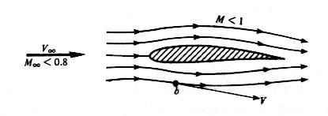
Tipos de escoamentos
Escoamento subsônico (sobre aerofólios):
Linhas de corrente suaves.
Variação contínua das propriedades.
Para aerofólios comumente utilizados, o escoamento, normalmente, é inteiramente subsônico caso

Slide 74
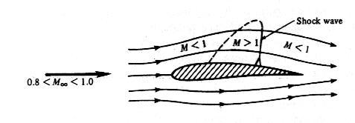
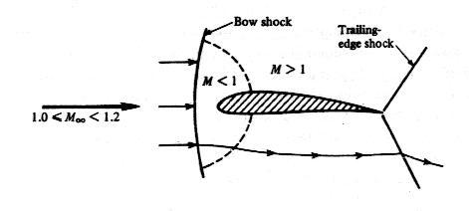
Tipos de escoamentos
Escoamento transônico:
Regiões de escoamento sub e supersônico.
Formação de ondas de choque.

Slide 75
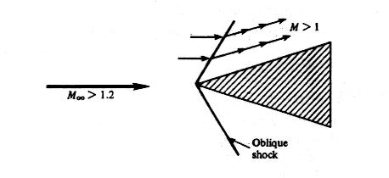
Tipos de escoamentos
Escoamento supersônico:
Para todos os pontos:
Formação de choques oblíquos – variação abrupta de propriedades.

Slide 76
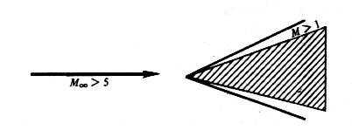
Tipos de escoamentos
Escoamento hipersônico:
A onda de choque ocorre próxima à superfície do corpo.
Pode haver dissociação ou mesmo ionização do gás.

Slide 77
Escoamento viscoso
Em 1904, o fluidodinamicista alemão Ludwig Prandtl propôs uma teoria na qual o escoamento sobre um fluido sobre um corpo sólido poderia ser dividido em duas porções:
Em uma vasta região do escoamento, distante do corpo, os gradientes de velocidade seriam relativamente pequenos e o atrito, virtualmente, não desempenharia nenhum papel importante.

Slide 78
Escoamento viscoso
Para uma pequena região do escoamento, adjacente à superfície, no entanto, os gradientes de velocidade são grandes e o atrito desempenha um papel crucial.
Essa região em que os efeitos viscosos são importantes é conhecida como camada limite.
Alguns exemplos de efeitos ligados à camada limite são o arrasto de atrito sobre aeronaves, o descolamento e separação do escoamento (e formação da esteira viscosa), entre outros.

Slide 79
Escoamento viscoso
Enquanto para o escoamento invíscido tem-se a condição de escorregamento sobre a superfície sólida, o mesmo não ocorre para o escoamento viscoso, para o qual deve ser observada a condição de não-escorregamento.

Slide 80
Escoamento viscoso
Tanto experimental quanto teoricamente pode-se verificar que a pressão através da camada limite em uma direção perpendicular à superfície sólida é constante.
Esse fato torna possível empregar o campo de pressões obtidos a partir de um modelo de escoamento invíscido para uma superfície real com resultados acurados. Isto, porém, é válido para camadas limites finas, aderidas ao corpo.

Slide 81
Escoamento viscoso
A condição de não-escorregamento também é válida quando se avalia o perfil de temperaturas dentro da camada limite.
Observa-se, contudo, que a temperatura é governada pela combinação de dois mecanismos: a condução de calor e a dissipação viscosa.

Slide 82
Escoamento viscoso
Existem dois tipos básicos de escoamentos viscosos:
Escoamento laminar, no qual as linhas de corrente são suaves e regulares, e uma partícula de fluido move-se suavemente ao longo de uma linha de corrente.
Escoamento turbulento, no qual as linhas de corrente deixam de existir e uma partícula de fluido descreve um movimento aleatório, irregular.

Slide 83
Coeficientes aerodinâmicos – magnitudes e variações
Quais são valores típicos do coeficiente de arrasto para diferentes configurações aerodinâmicas?
Tem-se que o C_{D} = f (Re,M). No entanto, caso o escoamento ocorra a baixas velocidades, é possível considerá-lo incompressível, de modo que apenas o número de Reynolds seja um parâmetro importante.

Slide 84
Coeficientes aerodinâmicos – magnitudes e variações

Slide 85
Coeficientes aerodinâmicos – magnitudes e variações

Slide 86
Coeficientes aerodinâmicos – magnitudes e variações
Uma placa plana orientada perpendicularmente ao escoamento apresenta o maior coeficiente de arrasto possível entre qualquer configuração convencional:
Neste caso, S é a área frontal por unidade de comprimento; nesse caso, S = (d) (1); para Reynolds, o comprimento característico também é d.

Slide 87
Coeficientes aerodinâmicos – magnitudes e variações
No caso de cilindros, o valor de C_{D} é relativamente independente do Reynolds para o intervalo de 10⁴ a 10⁵. Por esse motivo, desde que a geometria seja semelhante, o valor de C_{D} é basicamente o mesmo.
No caso de valores mais elevados de Reynolds, a diminuição dos valores de C_{D} está relacionada à formação da esteira turbulenta apenas em uma porção posterior do cilindro.

Slide 88
Coeficientes aerodinâmicos – magnitudes e variações
O arrasto sobre qualquer corpo aerodinâmico é composto por duas parcelas: uma referente ao arrasto de pressão e outra referente ao arrasto de atrito.
A divisão do arrasto total em componentes de pressão e atrito normalmente é útil para a análise de fenômenos aerodinâmicos.

Slide 89
Coeficientes aerodinâmicos – magnitudes e variações

Slide 90
Coeficientes aerodinâmicos – magnitudes e variações

Slide 91
Coeficientes aerodinâmicos – magnitudes e variações
Existem dois formatos genéricos de corpos em aerodinâmica:
Corpos rombudos: para os quais a parcela principal do arrasto se deve ao arrasto de pressão.
Corpos aerodinâmicos: para os quais a parcela principal do arrasto se deve ao arrasto de atrito viscoso.

Slide 92
Coeficientes aerodinâmicos – magnitudes e variações
Considerando-se uma placa plana com ângulo de ataque nulo, tem-se que o coeficiente de atrito de Fanno é dado por:
Nesse caso, a área de referência é a área planiforme por unidade de comprimento, isto é, a área da vista de topo da placa.

Slide 93
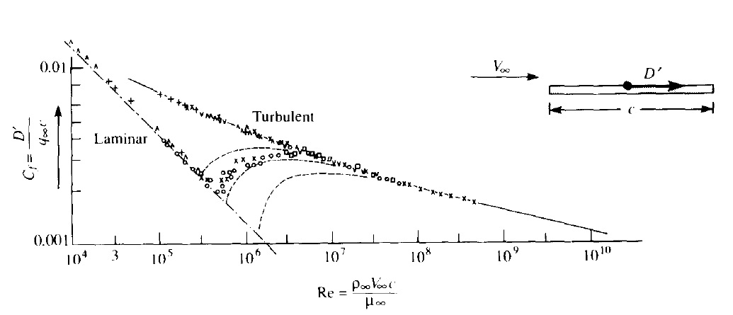
Coeficientes aerodinâmicos – magnitudes e variações
Variação de C_{f} com o número de Reynolds.

Slide 94
Coeficientes aerodinâmicos – magnitudes e variações
C_{f} varia fortemente com o número de Reynolds, sendo o comprimento característico a corda da placa.
O valor de C_{f} depende do tipo de escoamento sobre a placa, se laminar ou turbulento.
A magnitude de C_{f} varia de 0,001 a 0,01 em uma ampla faixa de números de Reynolds.

Slide 95
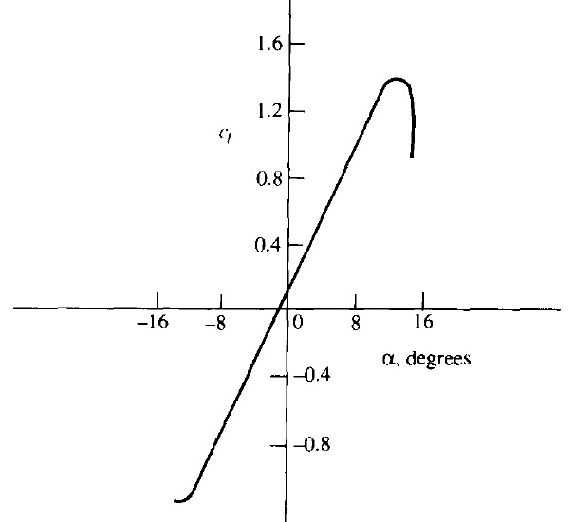
Coeficientes aerodinâmicos – magnitudes e variações
Coeficiente de sustentação para o perfil NACA 63-210 com Re = 3x10⁶.

Slide 96
Coeficientes aerodinâmicos – magnitudes e variações
Há um crescimento linear de c_{l} com o ângulo de ataque α até aproximadamente 14°.
Ângulos superiores estão relacionados ao descolamento da camada limite e estol aerodinâmico.
Valores típicos da razão L/D (razão entre sustentação e arrasto) para esse aerofólio são da ordem de 100, muito superior a valores observados para aeronaves completas.

Slide 97
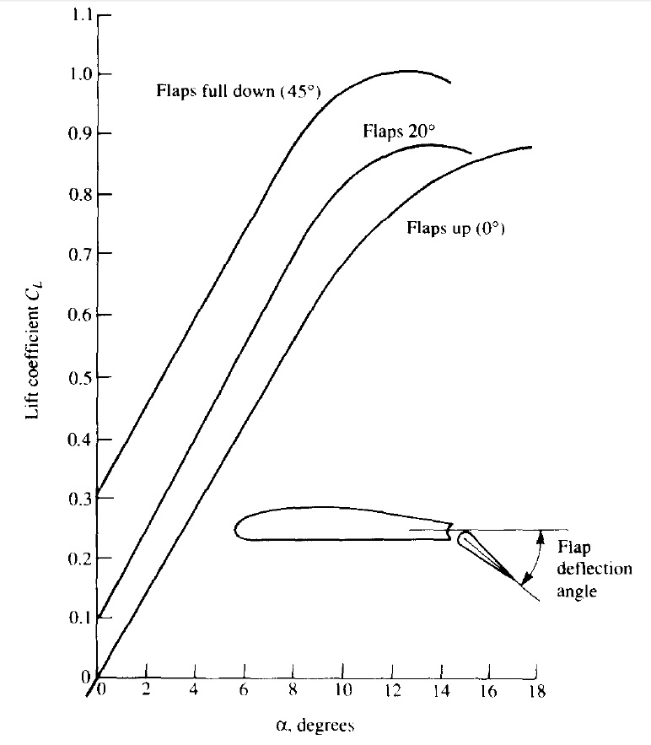
Coeficientes aerodinâmicos – magnitudes e variações
Variação da sustentação com o ângulo de ataque para o T-38.

Slide 98
Arrasto e sustentação
Os coeficientes de arrasto e sustentação possuem um papel importante no projeto preliminar e análise de desempenho de aeronaves.
Considerando-se um avião com velocidade de cruzeiro a Mach constante, em voo horizontal. Nessa situação, quatro forças atuam sobre o avião: sustentação (L), peso (W), arrasto (D) e empuxo (T).

Slide 99
Arrasto e sustentação
Nesse caso, tem-se que, para sustentar o avião em voo
Enquanto para que o voo esteja em regime permanente
Para velocidades de cruzeiro convencionais, tem-se

Slide 100
Arrasto e sustentação
A menor velocidade possível para a qual o avião consegue manter um voo em regime permanente é a velocidade de estol (V_{stall}).
Para defini-la, parte do coeficiente de sustentação:

Slide 101
Arrasto e sustentação
Solucionando-se a equação anterior para V∞, tem-se:
Considerando-se propriedades físicas de voo constantes, obtém-se

Slide 102
Arrasto e sustentação
Já a máxima velocidade que um avião pode alcançar é determinado a partir do menor valor possível para o coeficiente de arrasto. Assim:
Solucionando para a velocidade:

Slide 103
Arrasto e sustentação
Considerando-se o máximo empuxo de um avião em voo

